Slide 1

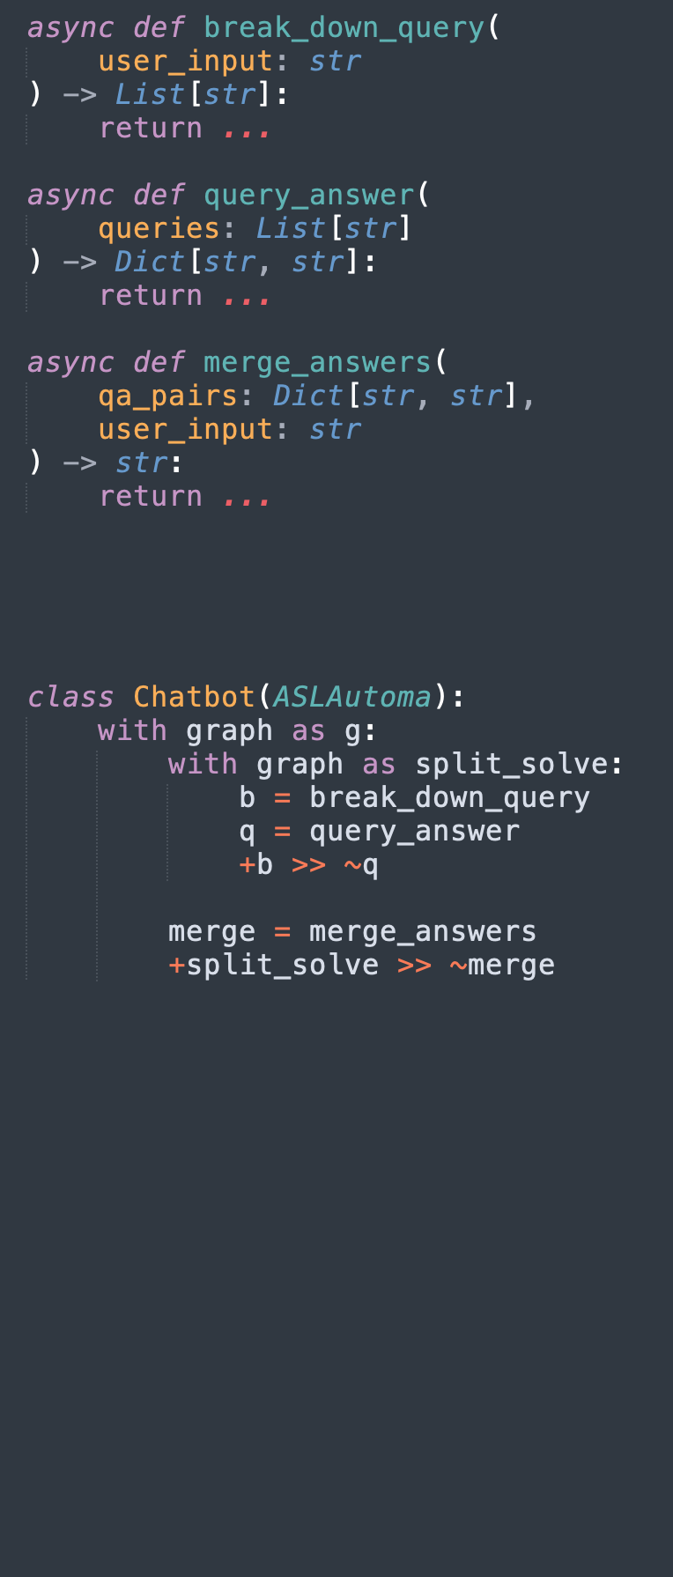
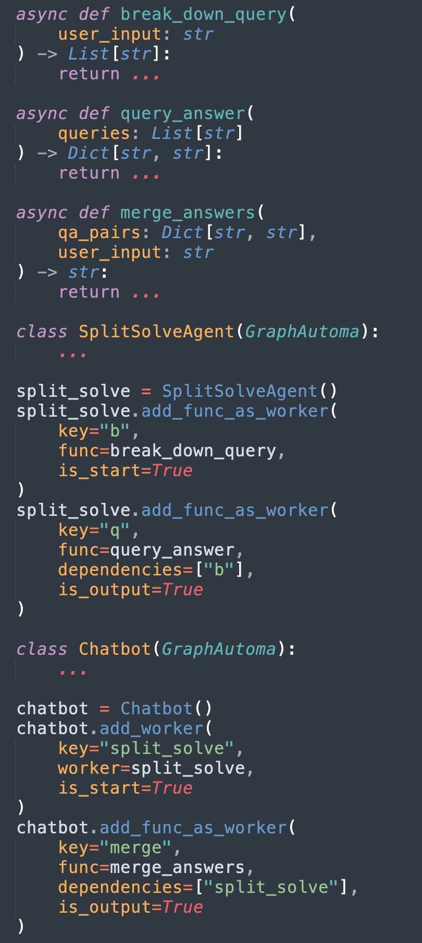
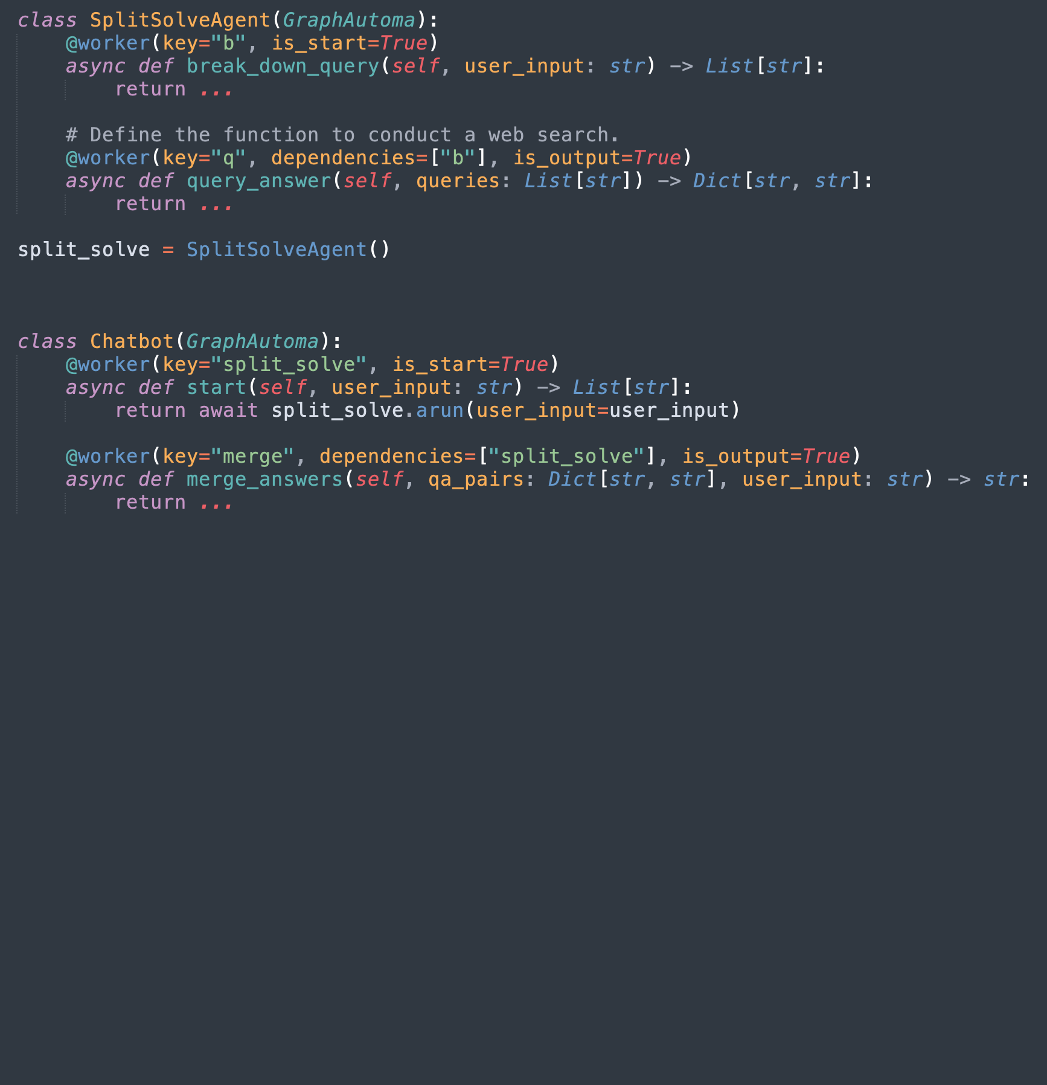
ASL 代码示例
Core API代码示例
@worker代码示例
实际中不推荐这一做法，丢失了嵌套结构
优势：
结构清晰，一目了然
适合表达嵌套结构
可以模块化组织代码
便于组件化复用
劣势：
需要学习ASL语法
优势：
在实例方法上就近标注
劣势：
只能表达静态结构
天然不适合表达嵌套结构
不利于组件化复用
优势：
支持最灵活的动态拓扑
劣势：
表达结构性信息不直观
代码冗长

